Slide 1


Slide 2
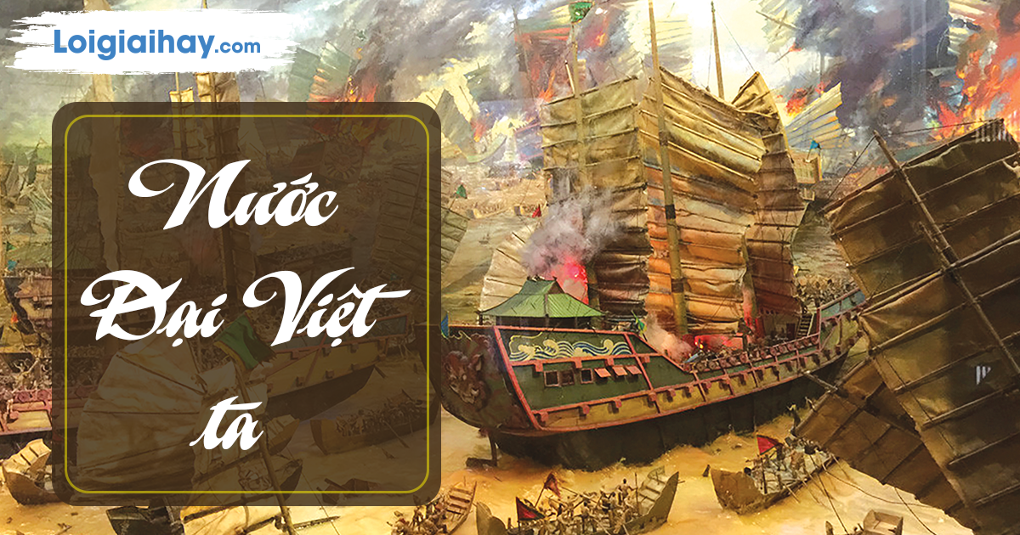
Tiết 106-107. Văn bản

Slide 3
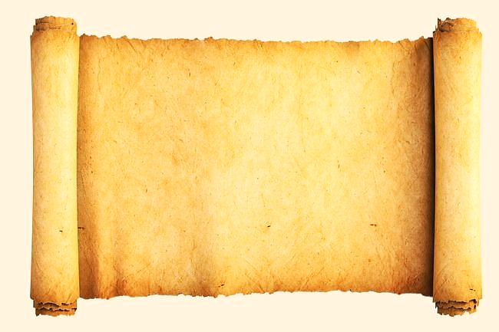
I. Đọc- chú thích

Slide 4
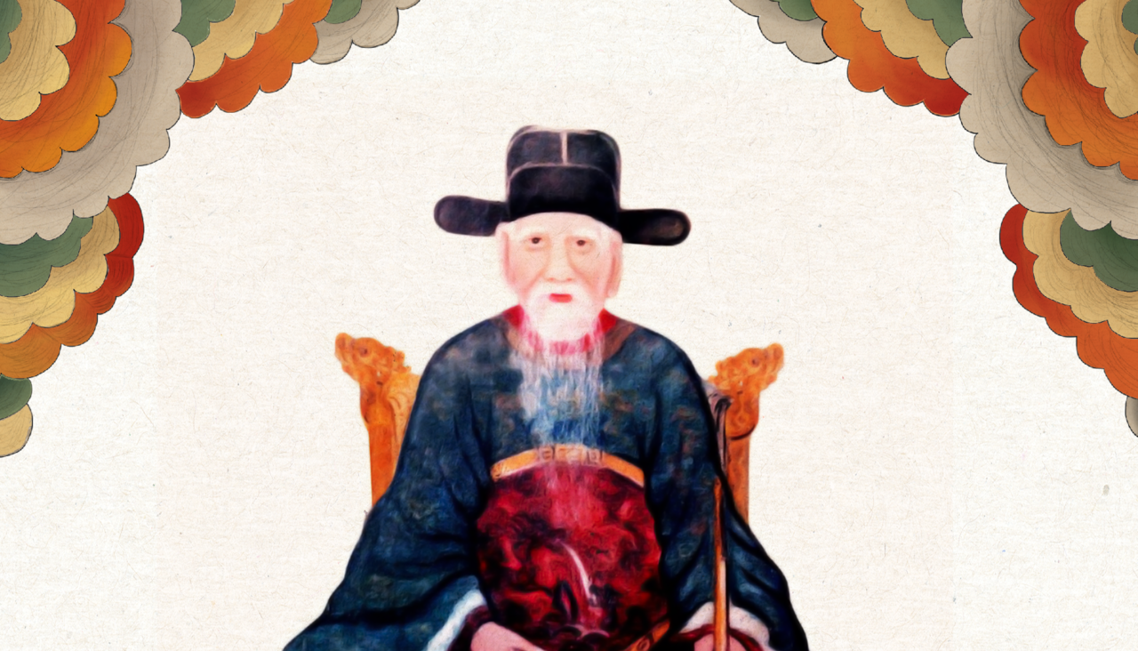
1. Tác giả
Hiệu Ức Trai
Quê: Chí Linh, Hải Dương
Có công lớn trong cuộc kháng chiến chống quân Minh và xây dựng đất nước
Là người VN đầu tiên được UNESCO công nhận là danh nhân văn hoa thế giới

Slide 5
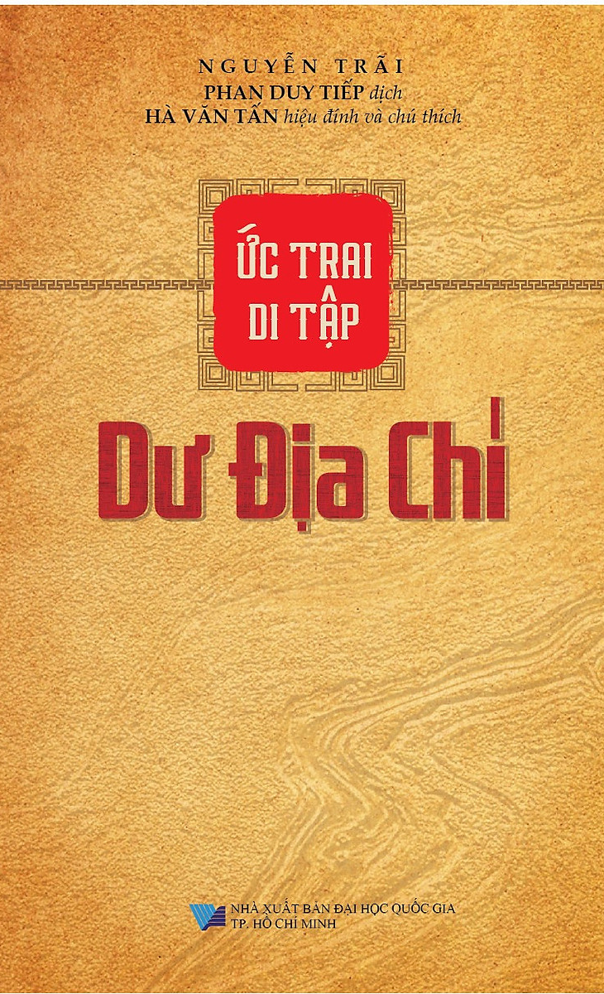
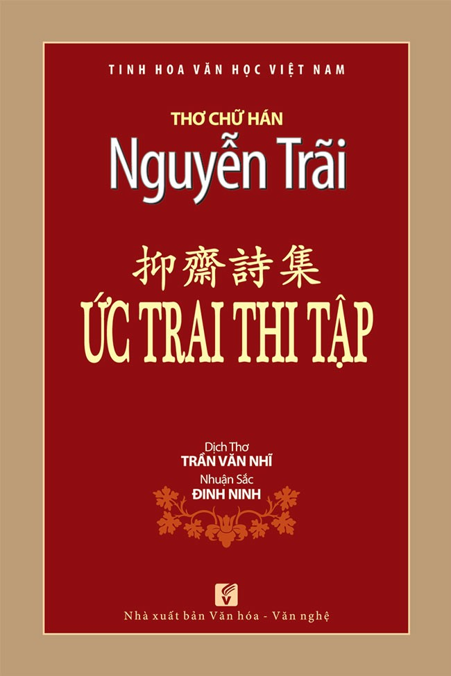

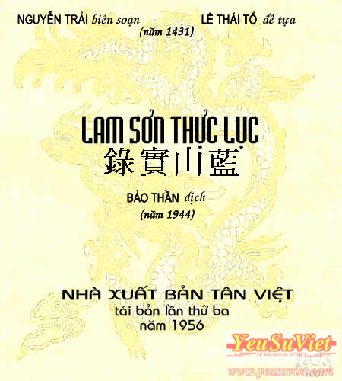

Slide 6
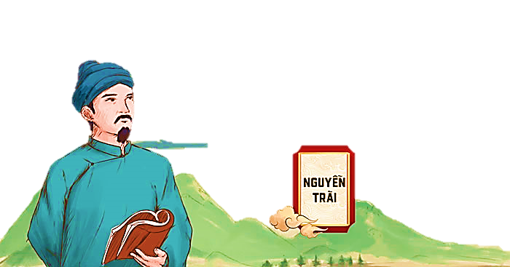
2. Tác phẩm
Hoàn cảnh sáng tác
Xuất xứ
Thể loại
Nhan đề
PTBĐ
Bố cục

Slide 7

Hoàn cảnh sáng tác
Đầu năm 1428, sau khi quân ta đại thắng quân Minh, Nguyễn Trãi đã thừa lệnh vua Lê Thái Tổ (Lê Lợi) soạn thảo Bình Ngô đại cáo để bố cáo với toàn dân về sự kiện có ý nghĩa trọng đại này.
Xuất xứ
Trích Bình Ngô đại cáo nêu luận đề chính nghĩa với hai nội dung chính: nguyên lí nhân nghĩa và chân lí về sự tồn tại độc lập có chủ quyền của dân tộc Đại Việt.

Slide 8
Thể loại:
Cáo
Cáo là một thể loại văn bản hành chính của nhà nuớc quân chủ, thường đuợc dùng cho các phát ngôn chính thức, hệ trọng của vua chúa hoặc thủ lĩnh, nhằm tổng kết một công việc, trình bày một chủ truơng xã hội chính trị cho dân chúng biết. Cáo đã có ở Trung Quốc từ thời Tam Đại.
Cáo có thể đuợc viết bằng văn xuôi, nhưng thường là được viết bằng biền văn (biền ngẫu)
PTBĐ: Nghị luận

Slide 9

So sánh sự giống và khác nhau giữa 3 thể loại: Chiếu; Hịch; Cáo
Thảo luận nhóm
 | Chiếu | Hịch | Cáo
Giống nhau
Khác nhau

Slide 10
Thể loại | Chiếu | Hịch | Cáo
Giống nhau
Khác nhau
- Đều là kiểu văn bản nghị luận cổ, dùng lối văn biền ngẫu.
- Do vua chúa hoặc thủ lĩnh phong trào viết.
Trình bày chủ trương, công bố thành quả của một sự nghiệp lớn.
Cổ động thuyết phục, kêu gọi đấu tranh
Ban bố mệnh lệnh

Slide 11
NHAN ĐỀ
平
Bình:
Dẹp yên
吳
Ngô:
Tên nước Minh thời Tam Quốc (Trung Quốc)
大
Đại :
Lớn, trọng đại
誥
Cáo :
Thông báo, tuyên bố
➔ Bình Ngô đại cáo:
Tuyên bố về sự nghiệp đánh dẹp giặc Ngô

Slide 12
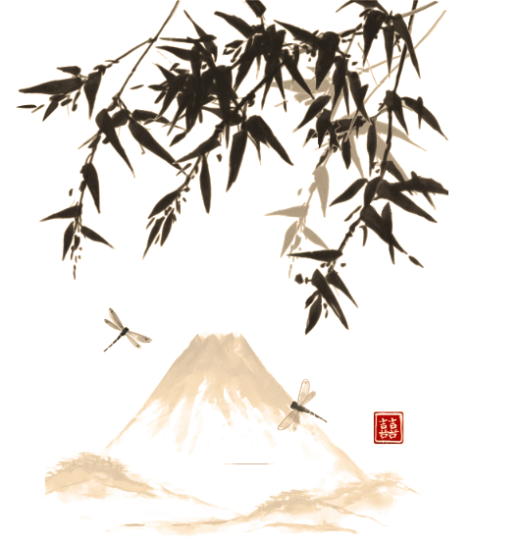
“ Từng nghe:
Việc nhân nghĩa cốt ở yên dân
Quân điếu phạt trước lo trừ bạo
Như nước Đại Việt ta từ trước
Vốn xưng nền văn hiến đã lâu
Núi sông bờ cõi đã chia
Phong tục Bắc Nam cũng khác
Từ Triệu, Đinh, Lý, Trần bao đời xây nền độc lập
Cùng Hán, Đường, Tống, Nguyên mỗi bên xưng đế một phương
Tuy mạnh yếu có lúc khác nhau
Song hào kiệt thời nào cũng có.
Vậy nên:
Lưu Cung tham công nên thất bại,
Triệu Tiết thích lớn phải tiêu vong,
Cửa Hàm tử bắt sống Toa Đô
Sông Bạch Đằng giết tươi Ô Mã
Việc xưa xem xét,
Chứng cứ còn ghi.”

Slide 13
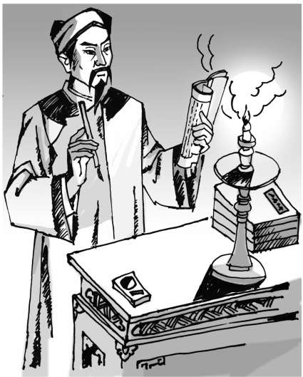

Bố cục:
- Nguyễn Trãi -
Hai câu đầu: Nguyên lý nhân nghĩa
Tám câu tiếp: Chân lý chủ quyền, độc lập dân tộc
Sáu câu còn lại: Sức mạnh của nhân nghĩa, độc lập

Slide 14
II. TÌM HIỂU VĂN BẢN

Slide 15

1. Nguyên lí nhân nghĩa
“ Từng nghe:
Việc nhân nghĩa cốt ở yên dân
Quân điếu phạt trước lo trừ bạo
”

Slide 16
1. Nguyên lí nhân nghĩa
Tư tưởng nhân nghĩa
Theo quan điểm Nho giáo
Theo quan điểm của Nguyễn Trãi
Đạo lí, cách cư xử, ứng xử và tình thương giữa con người với nhau.
Yên dân:
Đem lại thái bình cho dân
Trừ bạo:
Diệt trừ mọi thế lực tàn bạo
=> Nguyên lí "nhân nghĩa": Trừ giặc Minh bạo ngược để giữ yên cuộc sống cho dân, làm cho dân an hưởng thái bình, hạnh phúc.

Slide 17

“ Từng nghe:
Việc nhân nghĩa cốt ở yên dân
Quân điếu phạt trước lo trừ bạo
”
Dùng từ ngữ chuẩn xác “cốt, trước”.
Tiểu đối.
Cách đặt vấn đề khéo léo.
Lập luận chặt chẽ.

Slide 18
2. Chân lí chủ quyền, độc lập dân tộc
”
Như nước Đại Việt ta từ trước,
Vốn xưng nền văn hiến đã lâu,
Núi sông bờ cõi đã chia,
Phong tục Bắc Nam cũng khác,
Từ Triệu, Đinh, Lí, Trần bao đời gây nền độc lập,
Cùng Hán, Đường, Tống, Nguyên, mỗi bên xưng đế một phương,
Tuy mạnh yếu từng lúc khác nhau,
Song hào kiệt đời nào cũng có.
”

Slide 19
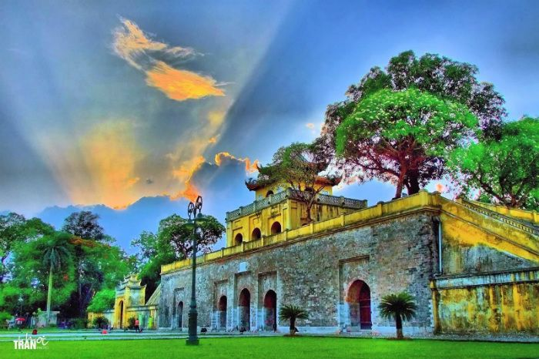
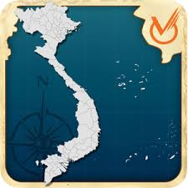
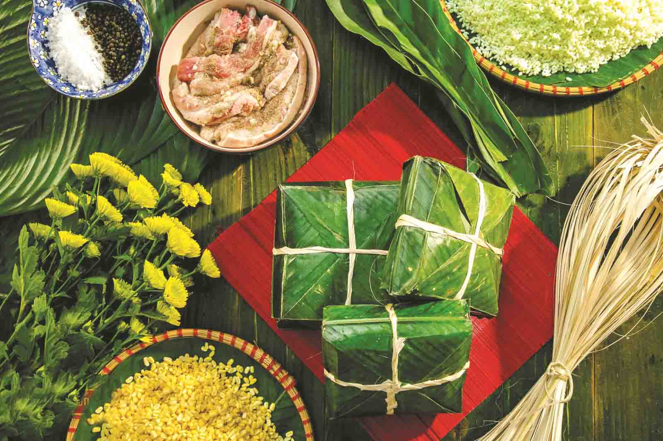
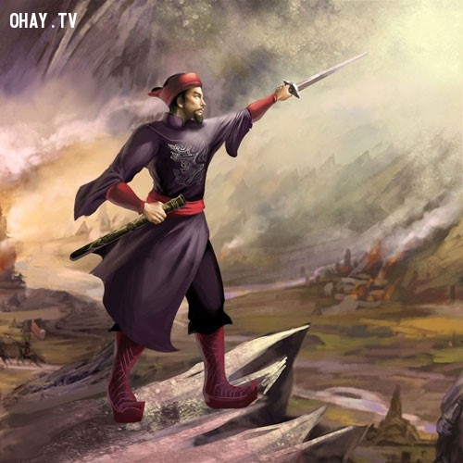
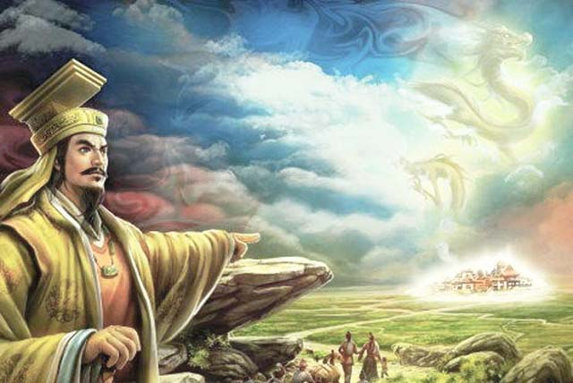
Khẳng định độc lập, chủ quyền của dân tộc
Văn hiến lâu đời
Lãnh thổ riêng
Phong tục riêng
Lịch sử riêng
Chế độ chủ quyền riêng (có anh hùng, hào kiệt)

Slide 20
“Từ Triệu, Đinh, Lí, Trần bao đời xây nền độc lập,
Cùng Hán, Đường, Tống, Nguyên mỗi bên xưng đế một phương”
Ngang hàng
Các triều đại phong kiến Việt Nam
Các triều đại phong kiến Trung quốc…
- ''đế'' - vua thiên tử, chỉ có một
- “ đế” là duy nhất, toàn quyền khác với ''vương'' là vua chư hầu có nhiều và phụ thuộc vào “đế”
=> Thể hiện ý thức dân tộc và niềm tự hào dân tộc.

Slide 21
2. Chân lí chủ quyền, độc lập dân tộc
- Cách nói cụ thể, rõ ràng; câu văn biền ngẫu sóng đôi
- Những từ ngữ: từ trước, vốn xưng, đã lâu, đã chia, đời nào cũng có
→ thể hiện tính chất hiển nhiên, vốn có, lâu đời của nước Đại Việt
- Liệt kê, so sánh: Triệu, Đinh, Lí, Trần = Hán, Đường, Tống, Nguyên
Cách lập luận kết hợp hài hòa giữa lí luận và thực tiễn, minh chứng thuyết phục
=> Khẳng định Đại Việt là một quốc gia có độc lập chủ quyền, là một nước tự lực tự cường, có thể vượt mọi thử thách để đi đến độc lập.
=> Quan niệm về Tổ quốc đã được phát triển phong phú và sâu sắc hơn đánh dấu sự phát triển, bước tiến và tầm cao trong tư tưởng của Nguyễn Trãi.

Slide 22
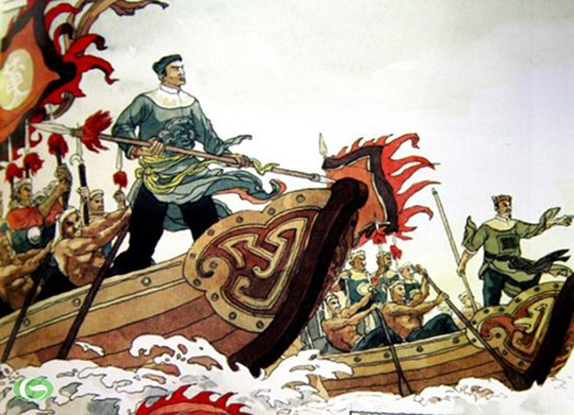
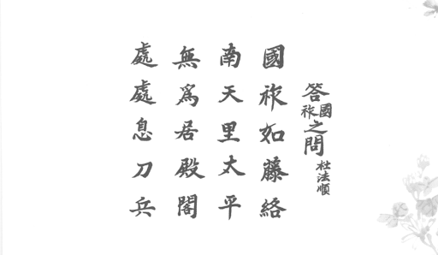
THẢO LUẬN NHÓM
Câu hỏi
? Có ý kiến cho rằng ý thức dân tộc ở đoạn trích “Nước Đại Việt ta”
(trong “Bình Ngô đại cáo”) là sự nối tiếp và phát triển ý thức dân tộc ở bài ''Nam quốc sơn sà''. Ý kiến của em như thế nào? Vì sao.

Slide 23

Nam quốc sơn hà
Bình Ngô đại cáo
Lãnh thổ
Lãnh thổ
Chủ quyền
Chủ quyền
TUYÊN NGÔN ĐỘC LẬP
Văn hiến
Phong tục tập quán
Lịch sử dân tộc

Slide 24
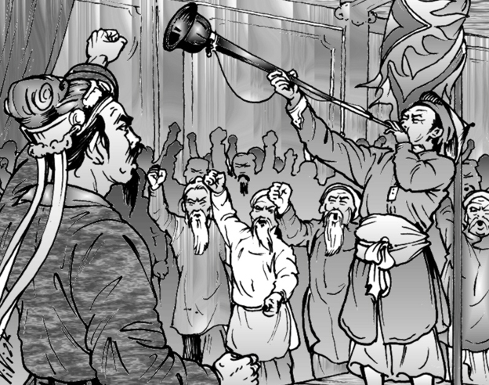
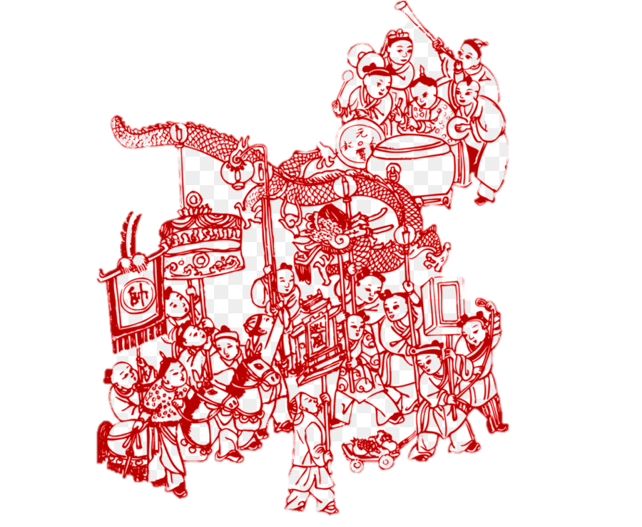
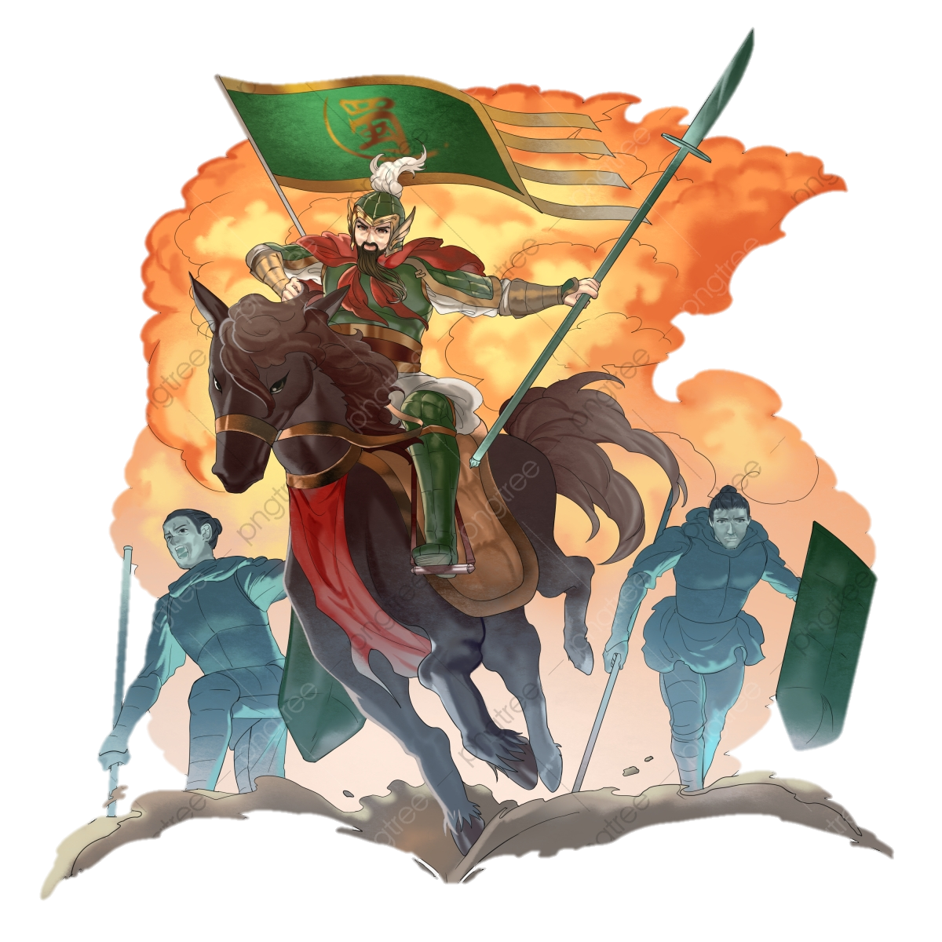
Phát triển toàn diện và sâu sắc hơn:
Bình Ngô đại cáo
Nam quốc sơn hà
Trong Bình Ngô đại cáo, Nguyễn Trãi ý thức được văn hiến và truyền thống lịch sử là yếu tố cơ bản nhất, hạt nhân để xác định độc lập chủ quyền của dân tộc.

Slide 25
3. Sức mạnh của nhân nghĩa, độc lập
”
Lưu Cung tham công nên thất bại,
Triệu Tiết thích lớn phải tiêu vong.
Cửa Hàm Tử bắt sống Toa Đô,
Sông Bạch Đằng giết tươi Ô Mã.
Việc xưa xem xét
Chứng cớ còn ghi.
”

Slide 26
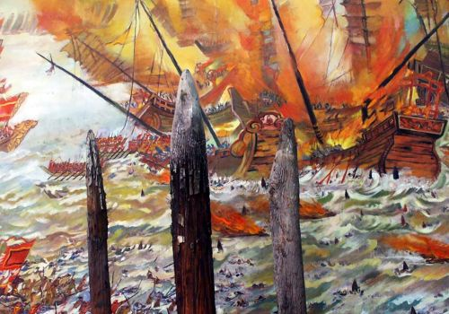
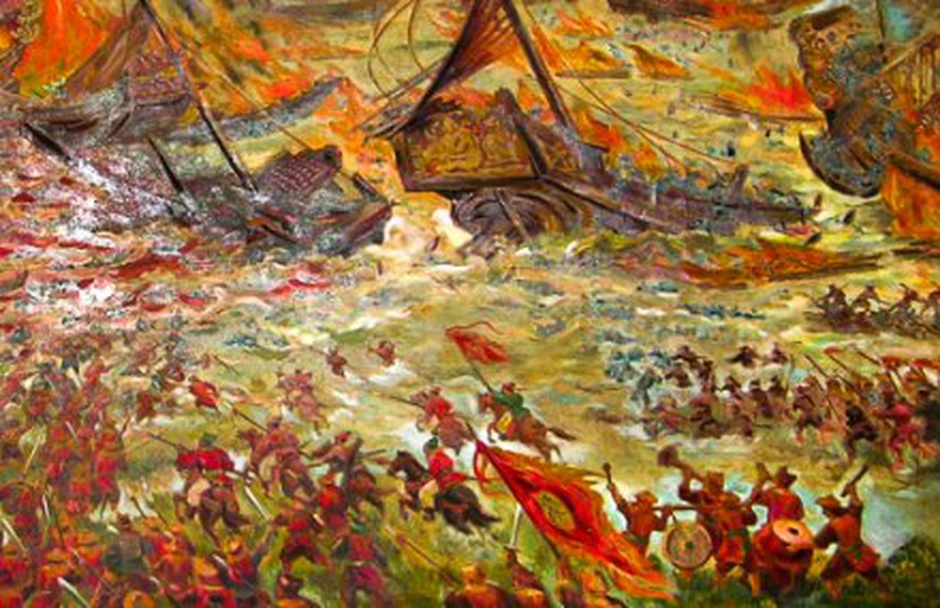
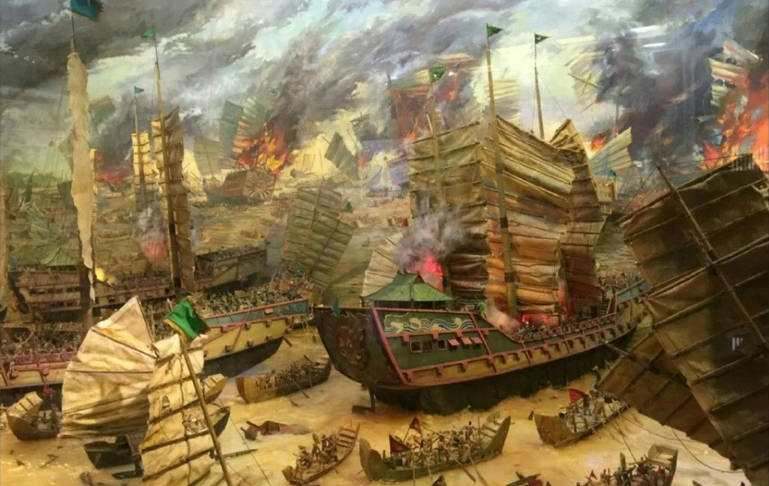
Lưu Cung – vua Nam Hán Hoằng Tháo (sai con là Hoằng Thao đem quân xâm lược nước ta và bị thảm hại trên trận Bạch Đằng năm 938

Slide 27
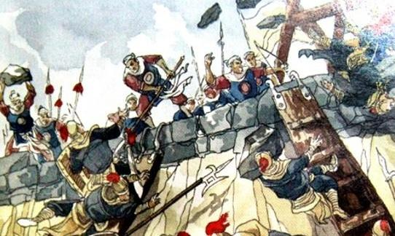
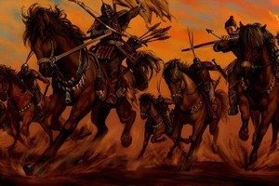
Triệu Tiết – tướng của nhà Tống đem quân xâm lược nước ta thời Lý và bị Lý Thường Kiệt đánh đuổi

Slide 28
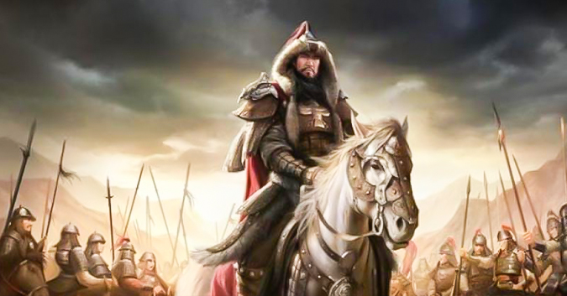
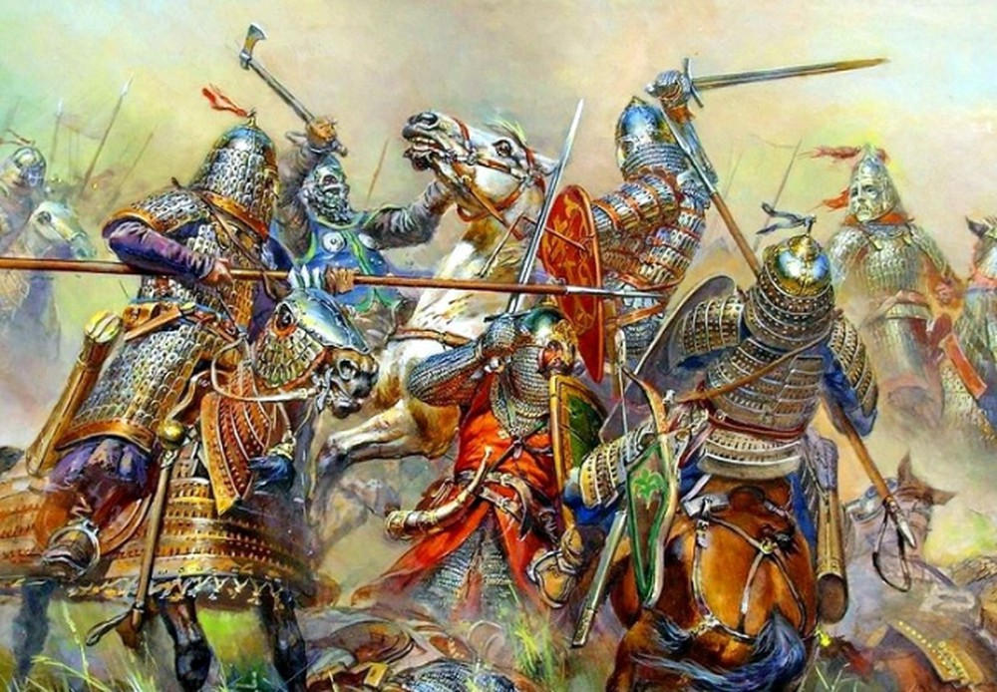
Toa Đô – tướng giỏi của nhà Nguyên, từng được cử đi đánh Chiêm Thành và cho hội quân với Ô Mã Nhi, Thoát Hoan trong cuộc xâm lược Đại Việt. Tướng của ta đã bao vây và có kế sách đúng đắn khiến cho quân của chúng không gặp được nhau, thất bại thảm hại. Toa Đô bị giết chết ngay tại trận.

Slide 29
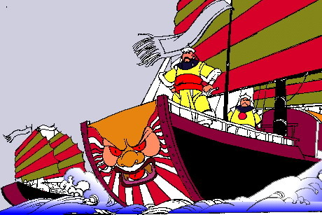
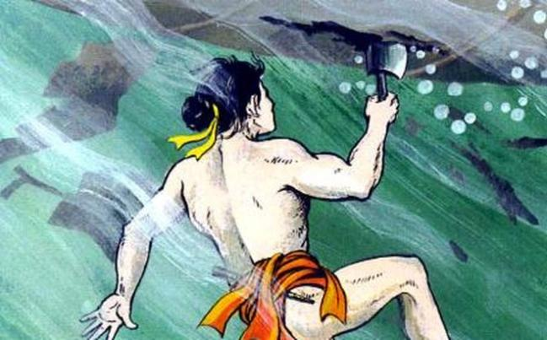
Ô Mã Nhi – tướng giỏi của nhà Nguyên, từng chinh chiến nhiều năm trên đất Đại Việt. Là 1 tướng giỏi, tài năng những tàn bạo. Khi Ô Mã Nhi và nhiều tướng khác bị tướng nhà Trần bắt sống trong trận Bạch Đằng. Và để tránh nạn binh đao thì nhà Trần đồng ý lời cầu hòa và cho các binh tướng về nước. Tuy nhiên, vua Trần rất căm giận Ô Mã Nhi đã tàn sát nhiều người và phá hoại lăng tẩm của tổ tiên nhà Trần nên đã bàn với Trần Hưng Đạo giết Ô Mã Nhi để trả thù và phòng hậu quả về sau. Trên đường đi thuyền trở về, THĐ đã cho Yết Kiêu đâm thủng thuyền → Ô Mã Nhi chết đuối

Slide 30
Dẫn chứng cụ thể, sinh động, giọng điệu khinh bỉ
- Sự thật lịch sử:
+ Lưu Cung...thất bại
+ Triệu Tiết...tiêu vong
+ Bắt sống Toa Đô
+ Giết tươi Ô Mã
=> Minh chứng cho sức mạnh của chân lí nhân nghĩa, sức mạnh của độc lập tự do.
- Làm nổi bật các chiến công của ta và sự thất bại của giặc.
- Sử dụng câu văn biền ngẫu
=> Tạo sự cân đối nhịp nhàng cho câu văn dễ nhớ, dễ nghe.
=> Chứng minh chân lí hiển nhiên, khẳng định sự thất bại của vua, quan, tướng Trung Quốc khi cố tình tham lam, bành trướng, đi ngược lại chân lí thì chỉ chuốc thất bại, mạng vong.

Slide 31
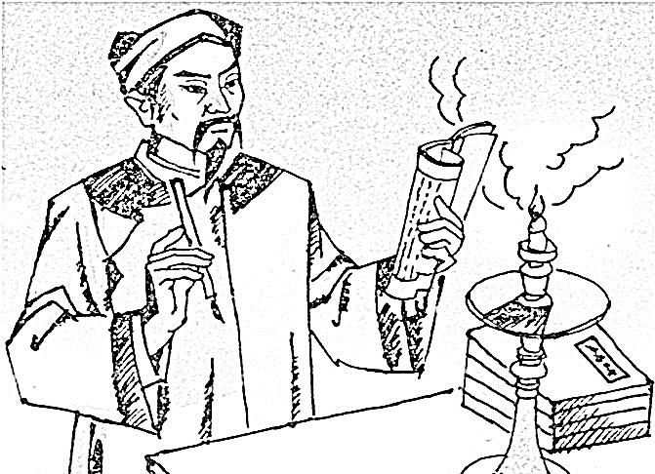
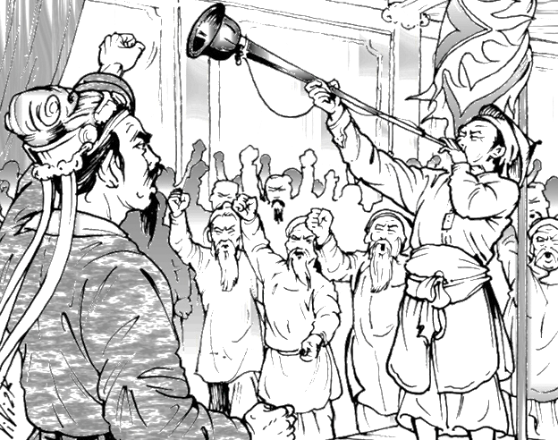
Nguyên lí nhân nghĩa
Yên dân
Trừ bạo
Chân lí về sự tồn tại độc lập chủ quyền của dân tộc Đại Việt
Văn hiến lâu đời
Lãnh thổ riêng
Phong tục riêng
Lịch sử riêng
Chế độ chủ quyền riêng
Sức mạnh của nhân nghĩa
Sức mạnh của độc lập dân tộc

Slide 32
